Slide 1
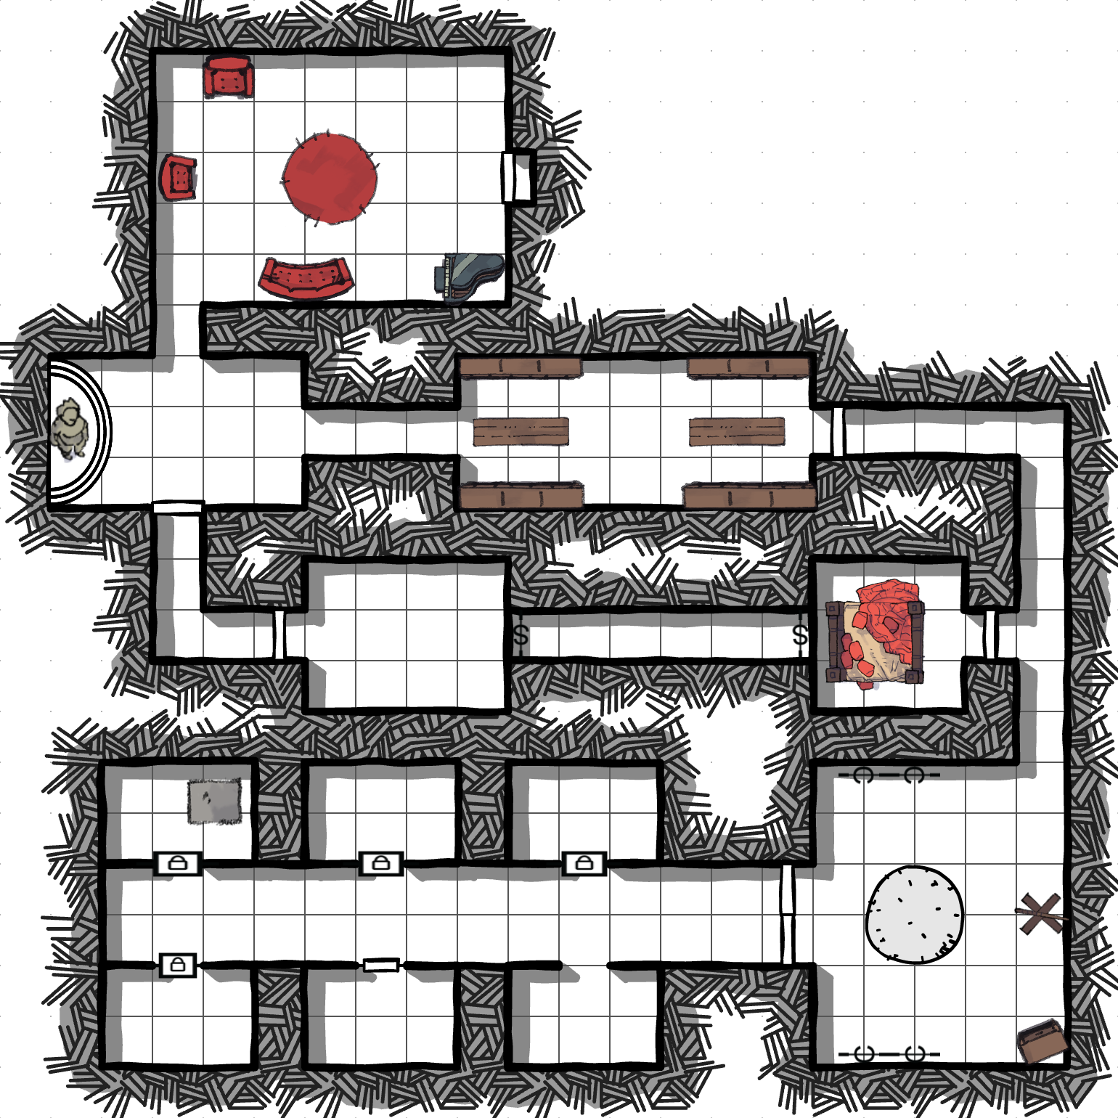
逃离！男同地牢！！
有一天，当你来到一个古老神秘的毁灭国度废墟探索时，喝了一位同伴赠与的红茶，原地就睡觉了。当你再睁眼，发现你的【兄弟】被带上了锁，关在了一间地牢中，现在，为了自♂由，想办法离开这里吧！
⑦
⑦：辛寄飞の无尽派对。一个有着沙发和钢琴的房间出现在你的眼前。
敌人：在这里，你将面对幕后主使辛寄飞（强盗首领）和他的四位伙伴们（强盗）。
宝藏：辛寄飞的钢赛中藏有打开你锁的钥匙。
逃离：乘坐电梯即可逃离此地。
几位玩家几级玩家你自己看着来吧，我猜不会有人想跑这玩意的
⑥
④
⑥：祈祷室。一个肌肉健硕带有蜜汁微笑的男人雕塑立在台子上。
雕塑：一次DC15的宗教鉴定可以得知，此人乃是男同之王黑暗比利。
机关：一次DC14的调查鉴定可以发现雕塑的机关：抚摸比利的【兄弟】可以流出白色的药水（相当于一份治疗药水）
④：更衣室。一开门，你就能感受到强者的气场....
敌人：两位强大的敌人将在此更衣，他们自称为魔男和Van（使用邪教徒狂信者数据）
宝藏：在更衣室可以找到1d4+1件男同的衣服，在非正规渠道每件衣服价值1gp。
⑤
③
⑤：用品仓库。架子上摆满了各种奇妙小玩具。
角色失去的装备全都在这里。
宝藏：玩♂具*N。你敢信，这里有瓶至尊胶。
③：休息室。房间里有一张很大的床。
这里只有一个男同（警卫）他渴求成为”三明治“的馅。满足他，他可以告诉你房间的暗门以避开恐怖的更衣室（但因为你带上了锁，所以你只能成为底层面包）
①：监牢区。角色将在这里醒来，其身上的物品全部被邪恶男同所拿走了，除了一条裤衩外一无所有。
逃离方法：
1通过运动强行破坏栅栏门，DC18.但这将引来区域②的男同。
2对着走廊游荡的耗子进行一次DC14的驯兽鉴定。可将耗子呼唤过来，用它的牙搓开栅栏门。
其他房间：大部分房间都是被厥晕的男同，大ass对着你露出。右下角的房间没有栅栏门，里面是空的，中下的房间门没有锁，探索这里可以从这里的人ass中拔出一根二手假沟八。（使用战锤数据）
①
②
②：SM室。房间里有着许多奇怪设施。
敌人：这里有三位S男同和两位M男同（使用警卫数据数据，S不穿护甲，M没有武器），他们会告知你也是他们play的一环
宝藏：五斗橱里有三分迷情媚药。一本书《S的艺术》，翻看这本书的角色可以得到一个结论：S的尽头是M
进行一次DC14的察觉，可以在”快乐木马“的下面发现一份手铐。

